Slide 2
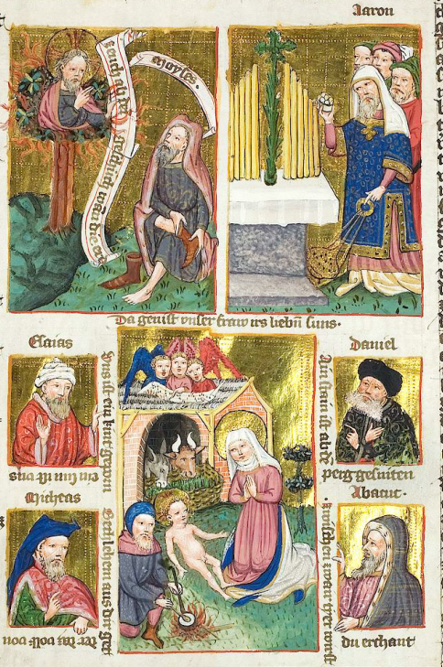
2. La Naissance
Préfiguration :
Moïse devant le buisson ardent
Aaron devant l’autel avec le bâton verdoyant
Accomplissement :
Naissance de Jésus-Christ

Slide 3
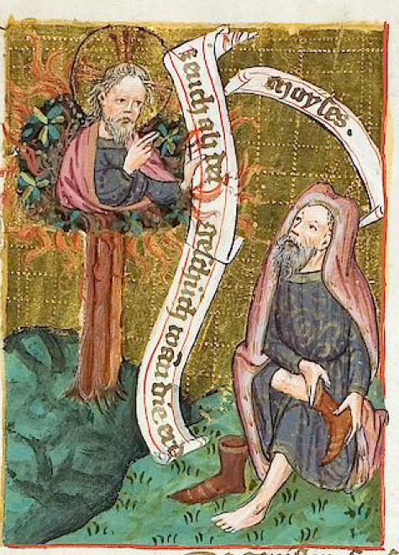
2. La Naissance
Préfiguration :
Moïse devant le buisson ardent
Ex 3,1-6 : Moïse faisait paître le petit bétail de Jéthro, son beau-père, prêtre de Madiân ; il l'emmena par-delà le désert et parvint à la montagne de Dieu, l'Horeb. L'Ange de Yahvé lui apparut, dans une flamme de feu, du milieu d'un buisson. Moïse regarda : le buisson était embrasé mais le buisson ne se consumait pas. Moïse dit : « Je vais faire un détour pour voir cet étrange spectacle, et pourquoi le buisson ne se consume pas. » Yahvé vit qu'il faisait un détour pour voir, et Dieu l'appela du milieu du buisson. « Moïse, Moïse », dit-il, et il répondit : « Me voici. » Il dit : « N'approche pas d'ici, retire tes sandales de tes pieds car le lieu où tu te tiens est une terre sainte. » Et il dit : « Je suis le Dieu de tes pères, le Dieu d'Abraham, le Dieu d'Isaac et le Dieu de Jacob. » Alors Moïse se voila la face, car il craignait de fixer son regard sur Dieu.

Slide 4
2. La Naissance
Préfiguration :
Le buisson ardent avec Moïse:
Dieu avec les deux doigts bénissant Moïse
La banderole de la parole : «Je suis le Dieu de tes ancêtres, Je suis celui qui est»
L’arbre du buisson ardent représenté comme l’arbre de vie, l’arbre de la connaissance du bien et du mal avec Dieu
Moïse qui enlève des chaussures dans ce lien sacré
Moïse a vu le buisson qui brûlait sans se consumer et le Seigneur lui a parlé du milieu du buisson. Le buisson ardent qui ne se consume pas est une préfiguration de Marie dont l’intégrité corporelle ne fut pas blessée par la naissance. Le buisson ardent est le symbole de la virginité corporelle et spirituelle. Marie enfanta comme Vierge et resta indemne.
Dieu nous respecte dans nos choix de vie = virginité.

Slide 5
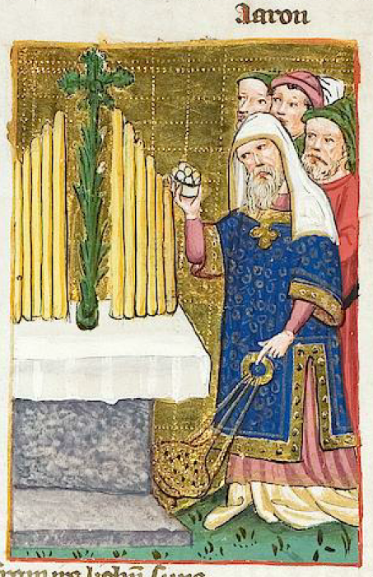
2. La Naissance
Préfiguration :
Aaron devant l’autel avec le bâton verdoyant :
Nb 17,1-8 : Yahvé parla à Moïse et dit : « Parle aux Israélites. Qu'ils te remettent, pour chaque famille, un rameau ; que tous leurs chefs, pour leurs familles, te remettent douze rameaux. Tu écriras le nom de chacun sur son rameau ; et sur le rameau de Lévi tu écriras le nom d'Aaron, car il y aura un rameau pour le chef des familles de Lévi. Tu les déposeras ensuite dans la Tente du Rendez-vous, devant le Témoignage où je me rencontre avec toi. L'homme dont le rameau bourgeonnera sera celui que je choisis ; ainsi je ne laisserai pas monter jusqu'à moi les murmures que les Israélites profèrent contre vous. » Moïse parla aux Israélites, et tous leurs princes lui remirent chacun un rameau, douze rameaux pour l'ensemble de leurs familles patriarcales ; parmi eux était le rameau d'Aaron. Moïse les déposa devant Yahvé dans la Tente du Témoignage. Le lendemain, quand Moïse vint à la Tente du Témoignage, le rameau d'Aaron, pour la maison de Lévi, avait bourgeonné : des bourgeons avaient éclos, des fleurs s'étaient épanouies et des amandes avaient mûri. Moïse reprit tous les rameaux de devant Yahvé et les apporta à tous les Israélites ; ils constatèrent, et chacun reprit son rameau. Yahvé dit alors à Moïse : « Remets le rameau d'Aaron devant le Témoignage où il aura sa lace rituelle, comme un signe pour ces rebelles. Il réduira à néant leurs murmures qui ne monteront plus jusqu'à moi, et eux ne mourront pas. » Moïse fit comme Yahvé le lui avait ordonné. Il fit ainsi.

Slide 6
2. La Naissance
Préfiguration :
Aaron devant l’autel avec le bâton verdoyant :
Le rameau sec d’Aaron, famille de Lévi, qui bourgeonne et porte du fruit
Les amandes du rameau d’Aaron cueilli par Lui
Aaron le grand prêtre en train d’encenser l’autel et la famille de Lévi derrière lui.
L’encensoir du moyen-âge
Le bâton sec de Aaron le prêtre, verdoya et fleurit une nuit et produisit des amandes, ce que la nature n’octroie pas normalement.
C’est une préfiguration de la Vierge, qui sans la semence d’un homme enfanta le fils de Dieu, Jésus-Christ.

Slide 7
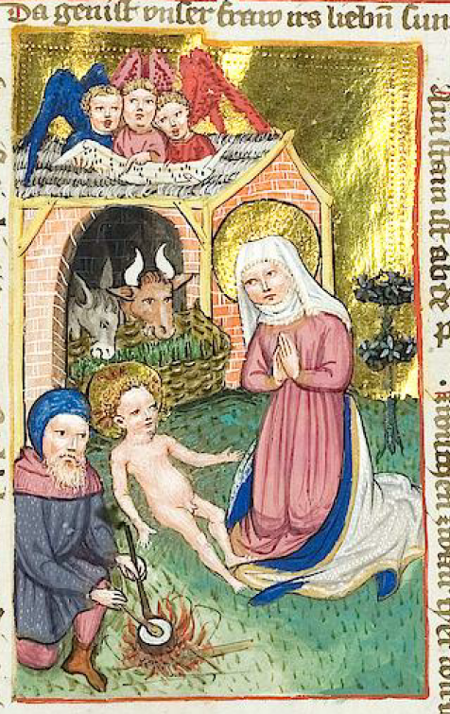
2. La Naissance
Accomplissement :
La naissance de Jésus à Bethleem : Lc 2,1 ss
Joseph venait se faire recenser avec Marie, qui lui avait été accordée en mariage et qui était enceinte.
Or, pendant qu’ils étaient là, le temps où elle devait enfanter fut accompli.
Et elle mit au monde son fils premier-né ;
elle l’emmaillota et le coucha dans une mangeoire, car il n’y avait pas de place pour eux dans la salle commune.
Dans la même région, il y avait des bergers qui vivaient dehors et passaient la nuit dans les champs pour garder leurs troupeaux.
L’ange du Seigneur se présenta devant eux, et la gloire du Seigneur les enveloppa de sa lumière. Ils furent saisis d’une grande crainte.

Slide 8
2. La Naissance
Accomplissement : la naissance
Les anges qui annoncent aux bergers la naissance de Jésus.
L’étable avec l’âne et le bœuf qui mangent le foin de la mangeoire
Marie en prière et en action de grâce à genoux devant Jésus
Jésus tout nu pour montrer son humanité,
avec une auréole(Vrai homme - vrai Dieu)
Joseph en train de préparer la nourriture sur un feu
Marie la nouvelle Ève, la FEMME, donne naissance au nouvel Adam, l’HOMME. Elle est La Mère de DIEU notre sauveur.

Slide 9
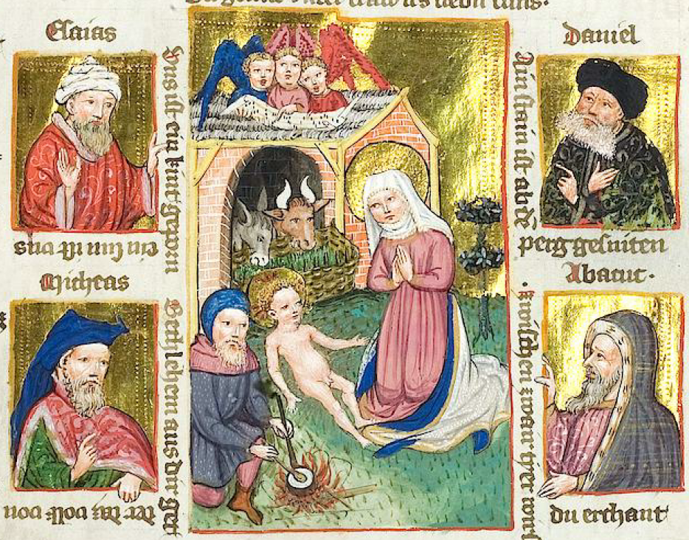
1. Annonciation
Annonces par les prophètes :
Isaïe : Es 9,6
Michée : Mi 5,1
Daniel : Dn 2,34
Habacuc : Ha 3,2

Slide 10
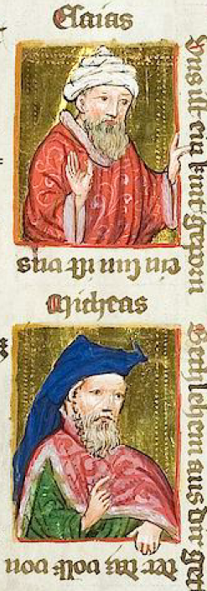
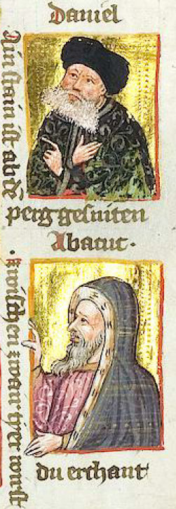
2. La Naissance
Isaïe : Es 9,5
Oui, un enfant nous est né, un fils nous a été donné ! Sur son épaule est le signe du pouvoir ; son nom est proclamé : « Conseiller-merveilleux, Dieu-Fort, Père-à-jamais, Prince-de-la-Paix ».
Michée : Mi 5,1
Et toi, Bethléem Éphrata, le plus petit des clans de Juda, c’est de toi que sortira pour moi celui qui doit gouverner Israël. Ses origines remontent aux temps anciens, aux jours d’autrefois.
Daniel : Dn 2,34
Tu étais en train de regarder : soudain une pierre se détacha d’une montagne, sans qu’on y ait touché ; elle vint frapper les pieds de fer et d’argile de la statue et les pulvérisa.
Habacuc : Ha 3,2
Seigneur, j’ai entendu parler de toi ; devant ton œuvre, Seigneur, j’ai craint ! Dans le cours des années, fais-la revivre, dans le cours des années, fais-la connaître ! Quand tu frémis de colère, tu te souviens d’avoir pitié.

